Slide 1
21.MAI 2025
Slik lykkes vi med faglig deling
Hvordan vi jobber i UX
Notes:
Jeg ble også spurt om å si noe jeg er opptatt av – og da ville jeg gjerne fortelle litt om hvordan vi jobber med å dele fag i seksjonen for design og brukeropplevelse.

Slide 2
FAGLIG DELING
Hvordan vi jobber med faglig deling i UX
Notes:
Vi har et sterkt UX-fagmiljø her på IT-avdelingen, og det er ikke noe som har kommet av seg selv. Det har blitt bygget over tid, og vi har hatt fokus på faglig deling
Jeg håper måten vi gjør det på kan være til inspirasjon for andre i IT-avdelingen.

Slide 3
26 JUNE 2024
FAGLIG DELING
Hvorfor dele faglig?
Notes:
Vi er rundt 20 designere i seksjonen, men det er sjelden vi jobber sammen i hverdagen.
Mange er eneste designer i sitt team og har derfor ingen å sparre med hele tiden.
Derfor er det ekstra viktig å ha arenaer der vi lærer av hverandre og utvikler oss sammen.

Slide 4
FAGLIG DELING
UX-timen
Faglig fredag
Faste møtepunkter
Notes:
Vi har to faste møtepunkter for faglig deling: UX-timen som vi har hver onsdag, og Faglig fredag, som vi prøver å få til omtrent én gang i måneden.

Slide 5
UX-TIMEN
UX-timen er kjernen
Vise frem det vi jobber med
Notes:
UX-timen er ukentlig, og der tar vi opp det vi jobber med – og viser det frem til hverandre.

Slide 6
UX-TIMEN
Lavterskel og uformelt
Notes:
Det skal være uformelt og lav terskel for å dele. Man kan komme med halvferdige skisser, tekster – eller bare en utfordring man står fast i som man ikke finner ut av på egenhånd.

Slide 7
UX-TIMEN
Unngå store forberedelser
Notes:
Vi vil ikke at folk skal måtte forberede masse på forhånd til UX-timen, i tillegg til sine vanlige arbeidsoppgaver gjennom uken.
Derfor tar vi som regel bare en runde rundt bordet og deler, noen ganger blir det mange små problemstillinger, mens andre ganger diskuterer vi kanskje bare et eller to problemer.

Slide 8
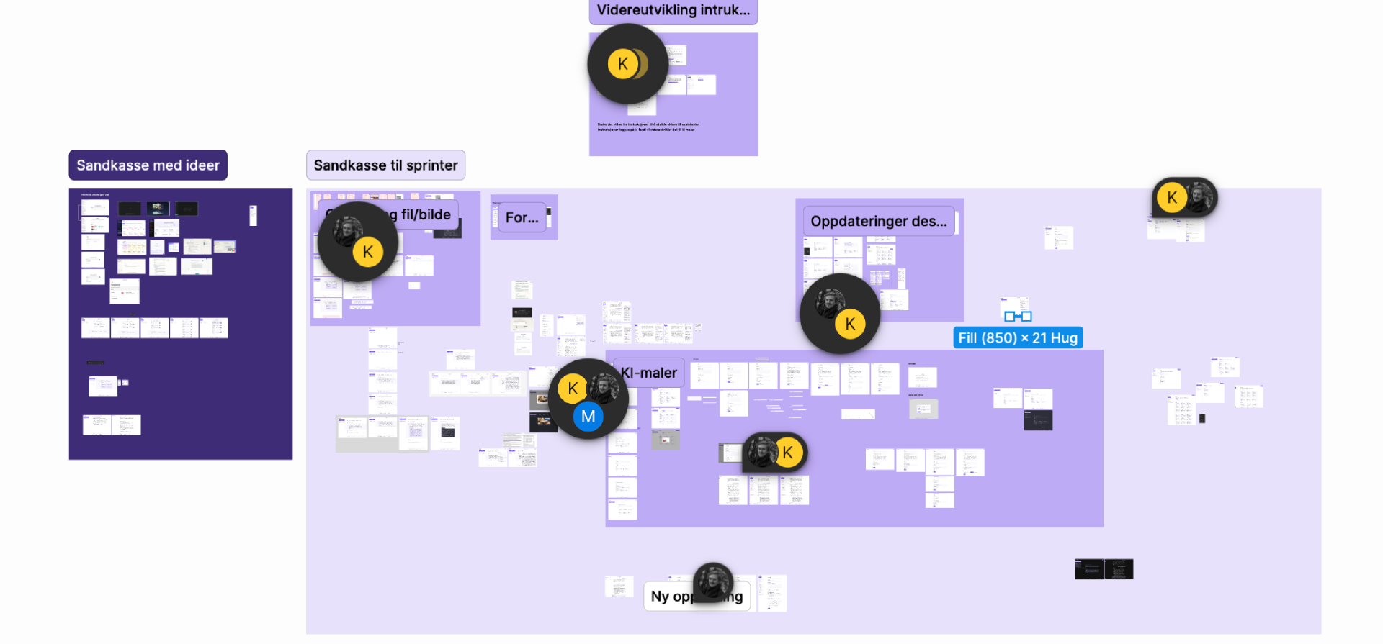
UX-TIMEN
Notes:
Siden det skjer hver uke, får vi fulgt hverandres arbeid over tid. Vi kan gi bedre innspill fordi vi kjenner konteksten og historikken.

Slide 9
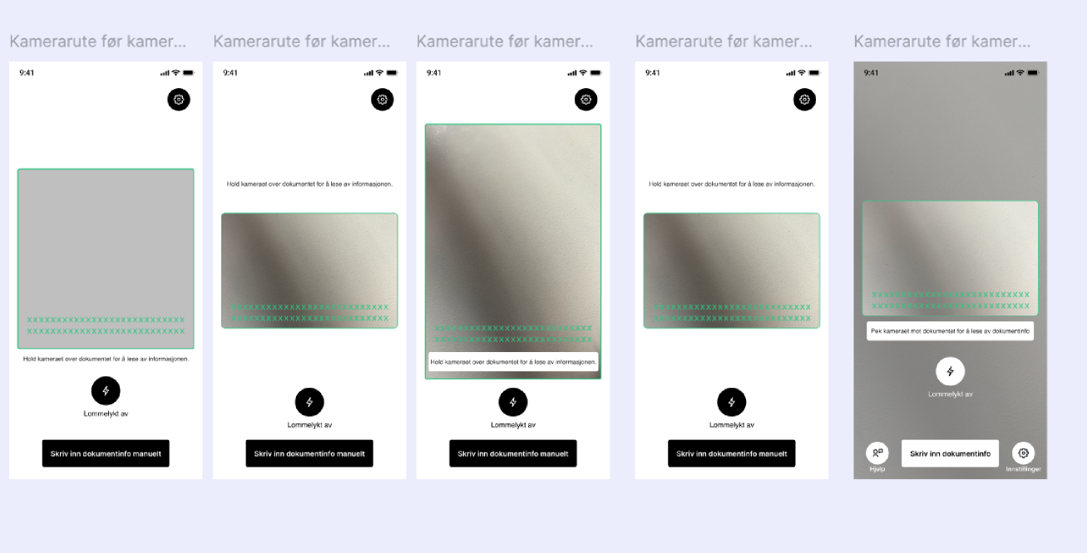
UX-TIMEN
Alt mulig
Notes:
Vi diskuterer mikrotekster, skisser og flyter – Som for eksempel her hvor jeg ønsket tilbakemelding på UiO ID-appen som ble vist frem i går.

Slide 10
UX-TIMEN
Tillit
Lytte
Iterere
Tilbakemeldinger
Notes:
Det å gi og få tilbakemelding bygger tillit, og vi blir tryggere på å vise frem arbeidet vårt – og bedre på å lytte til hverandre og andre sine perspektiver. Da er vi bedre rustet til å vise arbeidet til andre og vi får som vi designere elsker, iterert på det vi jobber med.

Slide 11
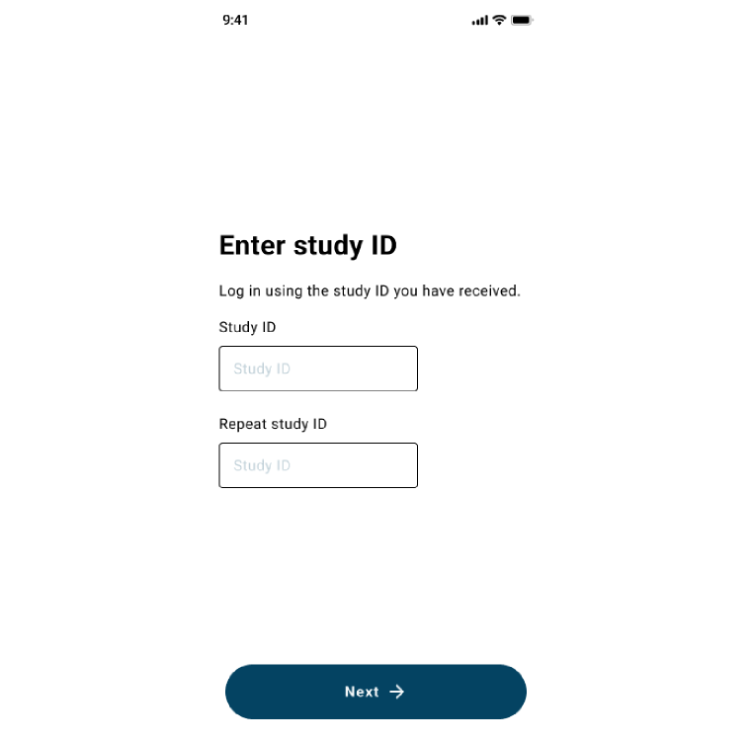
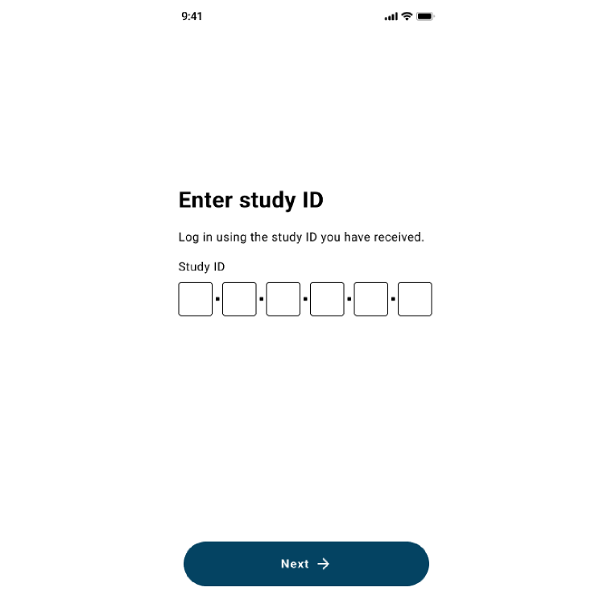
FØR
ETTER
Notes:
Poenget er ikke å ha noe ferdig, men å finne ut av ting sammen. Vi lager bedre løsninger og produkter sammen enn vi gjør alene.

Slide 12
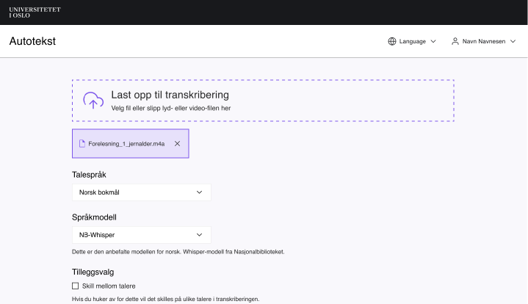
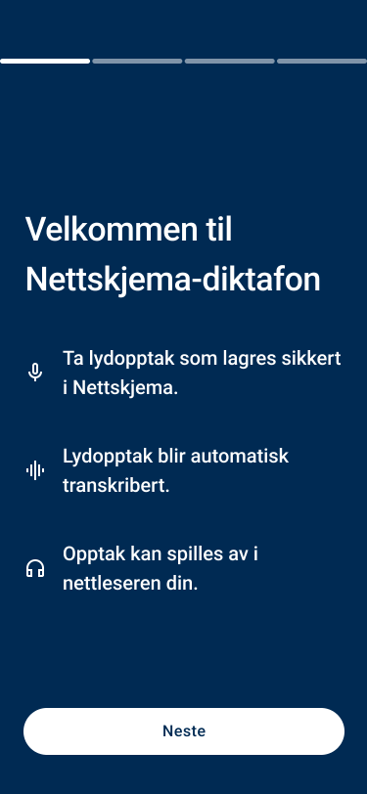
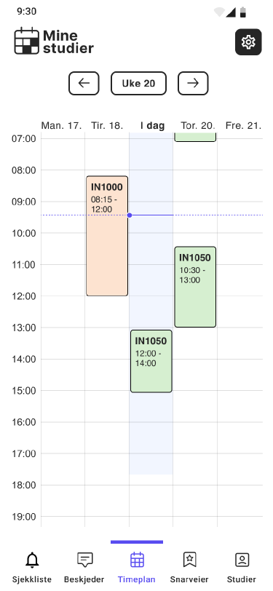
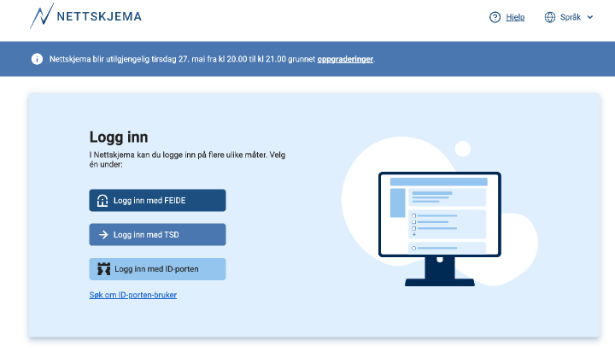
UX-TIMEN
Notes:
Vi har også testet noe nytt – hvor vi gir fra oss "vårt" design, det vi valigvis jobber med, for å la en annen designer prøve seg på noe vi har jobbet med lenge. Det er en utrolig nyttig øvelse for å få friske blikk på det vi jobber med og kan bryte ned litt følelsen av at vi "eier" det hver for oss.

Slide 13
26 JUNE 2024
Faglig fredag
Notes:
Ca. én gang i måneden samles vi til Faglig fredag – da går vi i dybden på ett tema, gjennom foredrag eller workshops.

Slide 14
FAGLIG FREDAG
Internt
Faglig opplegg
Avdeligen
Eksternt
Notes:
Ofte er det én eller to som står for opplegget. Det kan være internt i UX eller sammen med utviklere og andre i avdelingen, eller med eksterne.

Slide 15
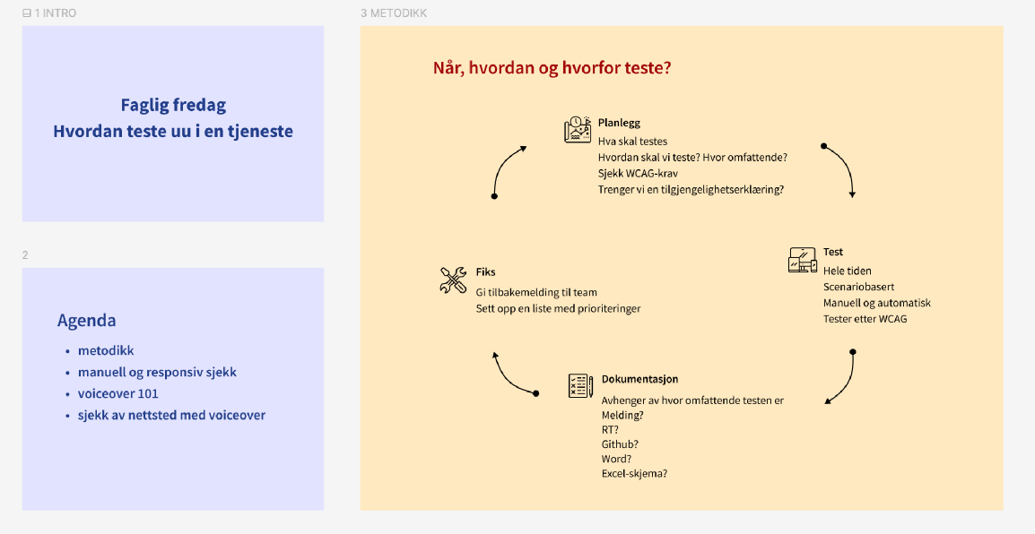
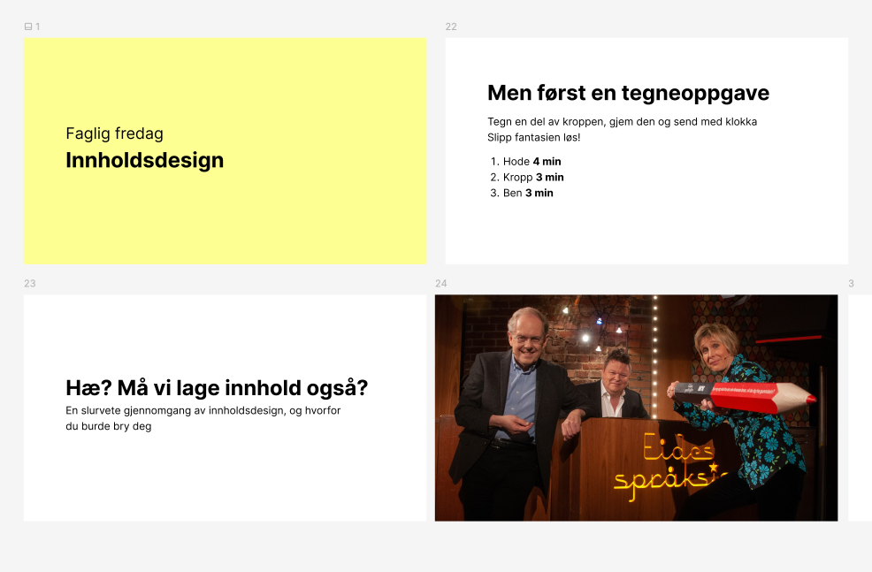
FAGLIG FREDAG
Notes:
Vi har hatt faglige fredager om innholdsdesign, universell utforming og hvordan vi jobber sammen i tverrfaglige team.

Slide 16
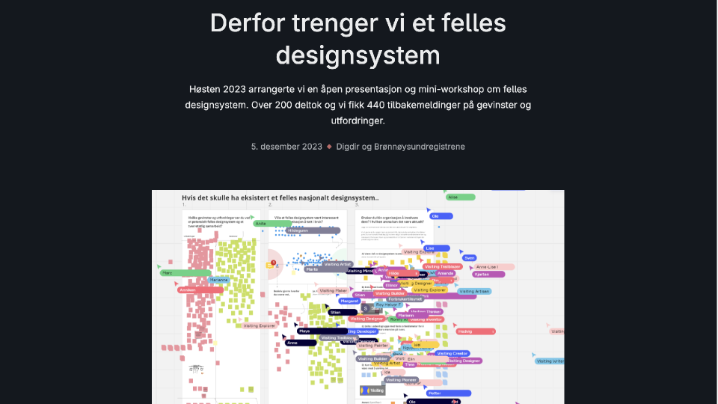
FAGLIG FREDAG
Styrke offentlig deling
Notes:
Vi har også hatt besøk fra designere i Digdir og NAV, og vi satset på mer utveksling med andre offentlige designmiljøer fremover.
Til høsten håper vi å få til en fagdag sammen med Skatteetaten

Slide 17
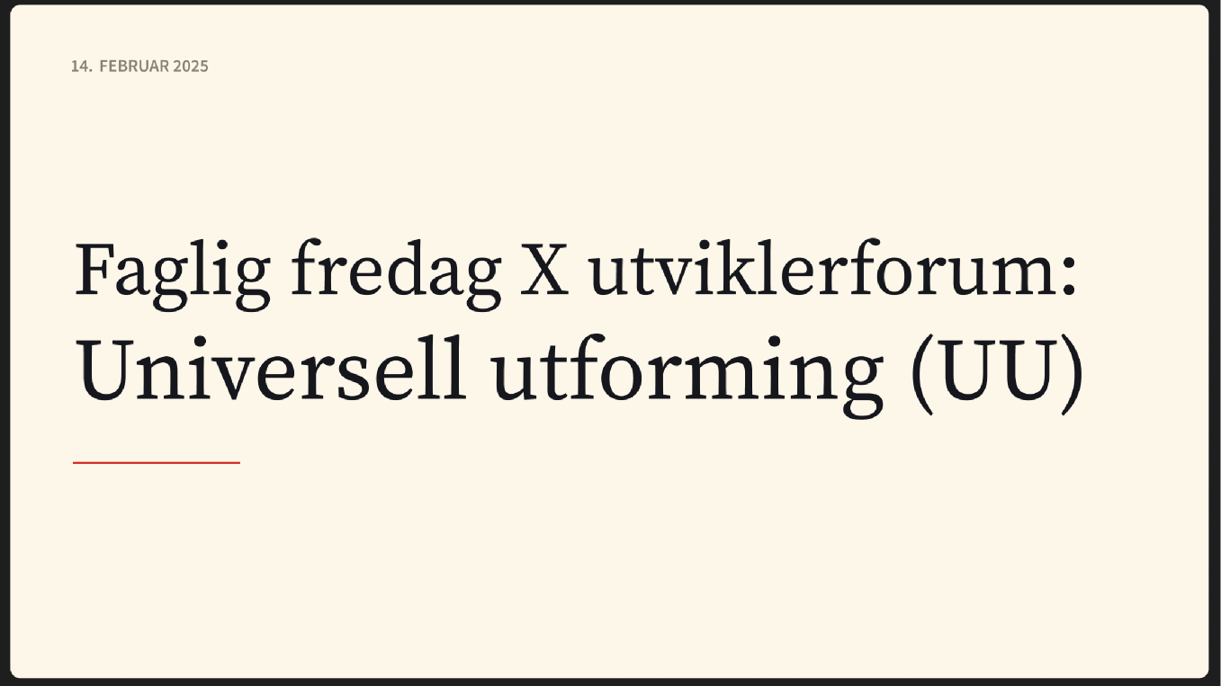
FAGLIG FREDAG
Notes:
Vi prøver også å invitere med andre fra IT-avdelingen og UiO inn. I vår hadde vi fagdag sammen med utviklerforum om universell utforming. Vår faglige kompetanse om universell utforming blir mye sterkere når det er både utviklere og designere som tar del i læringen og diskusjoner om hvordan vi jobber med UU.

Slide 18
FAGLIG DELING
Mer
Notes:
Og for at vi skal få mest mulig engasjement og varasjon i innholdet så er det viktig at vi alle bidrar. Jeg kan trekke frem hackathon som vi hatt flere ganger i løpet av det siste året som et eksempel på tverrfaglig deling.

Slide 19
FAGLIG DELING
Mer
deling
Notes:
Vi vil gjerne samarbeide mer på tvers – om faglig utvikling, tverrfaglige temaer eller bare gode diskusjoner.

Slide 20
FAGLIG DELING
Mer
deling
på tvers
Notes:
Har du en idé til en faglig fredag eller en felles økt som vi kan ta på tvers? Kom gjerne til meg eller Maren – vi vil gjerne høre deres ideer, og kanskje er det noe vi kan diskutere i en open space.

